Slide 1
Проводы зимы 2017 г.

Slide 2
Снег и холод прочь уходит, Весна красная приходит. Идет матушка- весна, Отворяйте ворота.

Slide 3
Хоть еще под снегом травы, Нам уже терпенья нет, Молодецкие забавы Объявляем на весь свет!

Slide 4
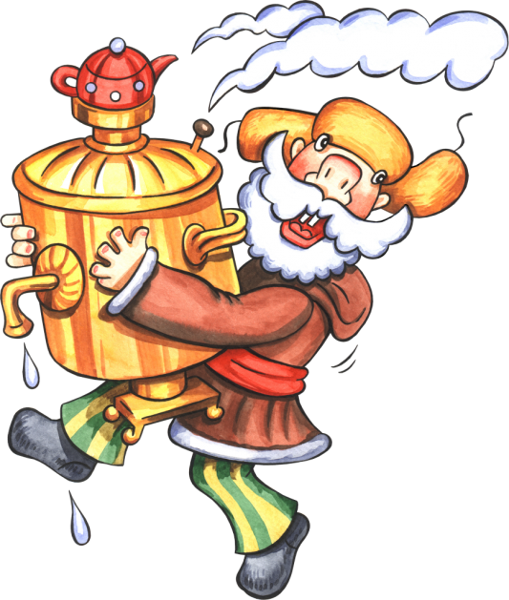
Пляски, игры, хороводы Не выходят, знать, из моды!

Slide 5
Петушок нам помоги, Карусель ты заведи

Slide 6
Идет матушка- весна, Отворяйте ворота.

Slide 7
А бот и блинки! Круглы, как солнышко, Как пух легки! Угощайтесь, детвора! А Весне-Красне Ура!!!

